Slide 1
Мистецтво нового часу
Мистецтво класицизму

Slide 2
Класицизм (лат. classicus – зразковий) – художній напрям в мистецтві XVII-XVIII ст. Виник у Франції. Сформувався під впливом Відродження і Бароко: Відродження – ідеал, а Бароко він протиставляється. Пізній класицизм, що отримав назву ампір (поширився в 1-й третині ХІХ ст.), засвоює масштабність характерну для бароко і набуває рис парадності й пишності.
Засновані Королівські академії в Парижі (живопису і скульптури – 1648; архітектури – 1671), а далі й в усіх крупних столицях Європи. Академії стають центрами, що сприяли поширенню класицистичних ідей і канонів в мистецтві.
Головне завдання классицизму – створення значного монументального мистецтва, яке втілює ідею об’єднання нації навколо трону, виховує народ. Особисті інтереси й почуття підпорядковуються державним (на першому місці держава, а не окрема людина). На це був здатен тільки ідеальний класичний герой. Складаються строгі норми поведінки – бурхливий вираз почуттів вважається непристойним і є ознакою низького походження чи поганого виховання. Вища чеснота людини – виконання обов’язку, служіння державі. У творах мистецтва виникає образ конфлікту почуттів та обов’язку, особистості й держави.
Головна тема мистецтва класицизму – торжество суспільного начала і громадянського обов’язку над особистими порухами і почуттями. Тема життя та побуту простого народу вважалася недостойною високого мистецтва, що панує серед витонченого придворного суспільства.

Slide 3
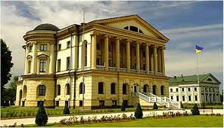
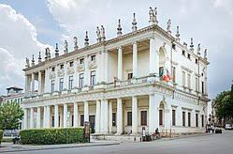
Найяскравіший слід Класицизм лишив в архітектурі. Найперші пам'ятки з'явилися у Франції. Далі він проник у Німеччину і Англію, а також в Росію під впливом європейських течій.
Митці орієнтувалися на кращі твори античної культури древніх греків і римлян, застосовувалася система античних ордерів. Будівлям притаманні: прості і строгі форми, прямі лінії, сувора симетрія, чітка відповідність частин за розміром і їх підпорядкованість загальному задуму композиції, стриманий декор, підпорядкований формі предмету, простота і благородність, практичність.

Slide 4
Живопис
Освоюються досягнення художників Відродження, ретельно вивчається творчість Рафаеля й Мікеланджело, імітується їхня майстерність лінії й композиції.
Митців цікавить не конкретний, індивідуальний характер людини, а типовий, узагальнений образ. Переважають античні сюжети. Персонажі картин – видатні історичні особистості, ідеальні міфологічні герої. Головний герой часто виділявся червоним кольором.
Сувора ієрархія жанрів, кожен з них має строгі межі і чіткі ознаки; неприпустимо змішування піднесеного і низького, трагічного і комічного, героїчного і повсякденного:
o високі – історичний, міфологічний і релігійний сюжети; тема – важливі для держави події чи релігійна історія; герої – монархи, полководці, міфологічні персонажи, релігійні подвижники;
o низькі – так званий "малий жанр" – пейзаж, портрет, натюрморт.
Складаються чіткі канони, яким мають слідувати художники. Серед них – строга композиція (персонажі картини вписані в геометричну фігуру – трикутник чи прямокутник – і розташовуються на одному рівні), логічне розгортання сюжету, чітка передача об’єму, за допомогою світлотіні, підпорядкована роль кольору, чіткі контури фігур.
У пейзажах – чітке розмежування планів здійснюється за допомогою кольору: передній план обов’язково повинен бути коричневим, середній - зеленим, а дальній - блакитним.

Slide 5
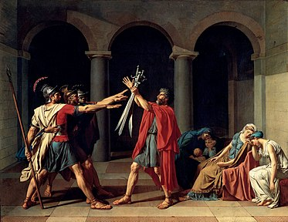
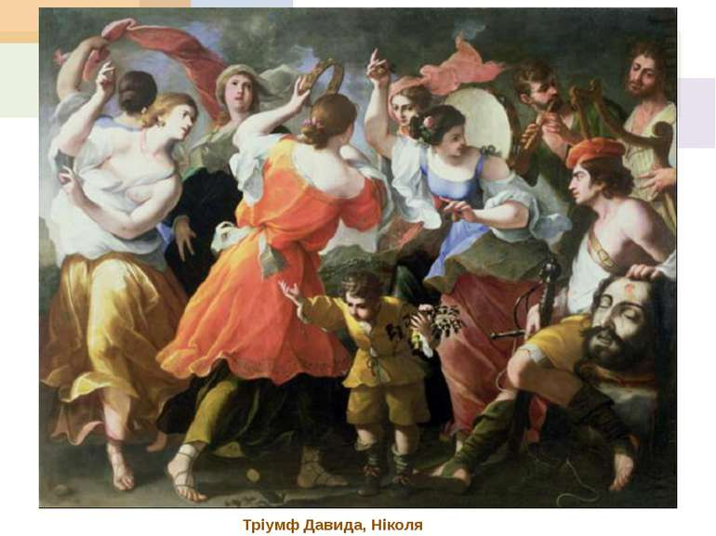
Живопис класицизму

Slide 6
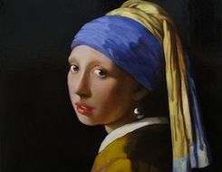
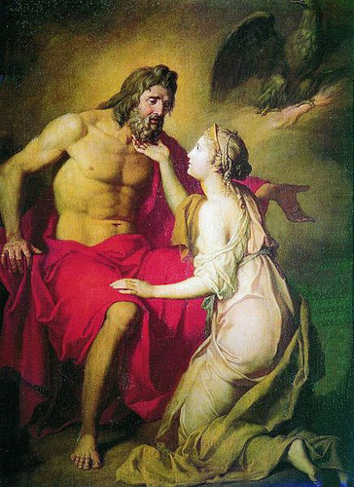

Slide 7
Класицизм прагнув протиставити загальному відчуттю хаосу буття впорядкованість мистецтва. У нормах і правилах естетичної творчості класицисти бачили засіб подолання суперечностей дійсності. Проголошувався принцип правдоподібності, але цей принцип сприймався не як правдиве відтворення життя, а як відтворення прекрасної природи. На противагу ускладненню образу і стилю, властивому бароко, класицизм хоче досягти простоти і зрозумілості. Складні явища дійсності ніби розкладаються на простіші; трагічне й комічне, високе й низьке не зіштовхуються в одному суперечливому образі, як у бароко, а розводяться в різні жанри. «Високими» жанрами вважалися трагедія, ода, епопея, «низькими» — комедія, байка, сатира. Високі жанри зазвичай зверталися до античних міфологічних сюжетів, змальовували піднесено-героїчні ситуації, в яких діяли благородні герої. А комічні жанри відображали сучасність, їх персонажі були демократичнішими. Але й одні, й інші ставили перед собою завдання «повчати, розважаючи». Усі жанри підпорядковувалися визначеним правилам, особливо суворим для драматичних жанрів. Ці правила полягали в дотриманні трьох єдностей: єдності місця, єдності часу, єдності дії. Класицизм значну увагу приділяв теорії мистецтва, упродовж століття було створено досить багато трактатів із поетики класицизму. Найвідомішим серед них став віршований трактат Н. Буало «Поетичне мистецтво». Представниками класицизму були насамперед французькі письменники: драматурги II. Корнель, Ж. Расін, Ж.-Б. Мольєр, байкар Ж. де Лафонтен та інші.

Slide 8
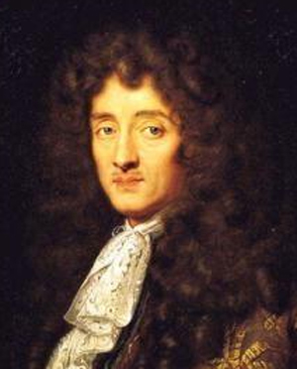
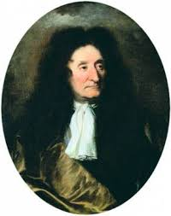
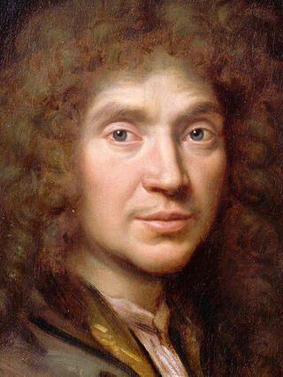
Ж. Расін, Ж.-Б. Мольєр, байкар Ж. де Лафонтен

